Slide 1
Синдром сухого глаза
ГБОУ ВПО КрасГМУ им. Проф. В.Ф. Войно-Ясенецкого Министерства здравоохранения Российской Федерации»
Кафедра офтальмологии с курсом ПО им. проф. М.А.Дмитриева.
Выполнил:
Клинический ординатор
Кислов К.Т.
Проверила: ассистент кафедры Балашова П.М.

Slide 2
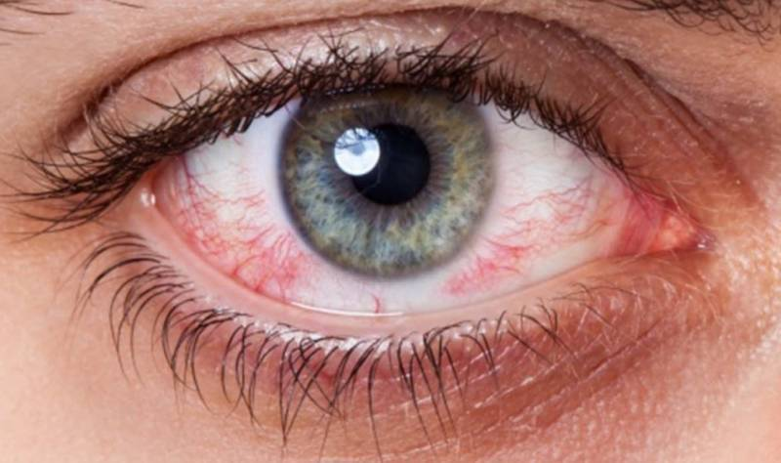
Сухой кератоконъюнктивит (синдромом сухого глаза) представляет собой глазное заболевание, вызываемое сухостью глаз, которая, в свою очередь, вызывается либо пониженной выработкой слёз, либо повышенным испарением слезы.
ССГ — это одно из самых распространённых заболеваний, поражающее 5—6 % населения.

Slide 3
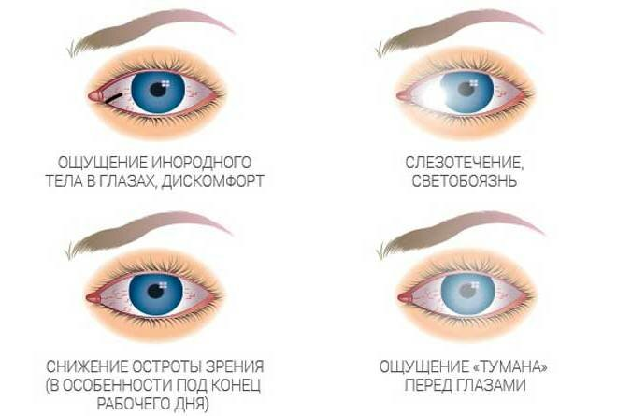
Типичные симптомы:
-сухость,
-жжение,
-раздражение с ощущением песка в глазах, усиливающиеся в течение дня,
-боль,
-покраснение,
-ощущение стянутости
-давление за глазом.
-ощущение инородного тела в конъюнктивальной полости,
-ухудшение зрительной работоспособности к вечеру,
-светобоязнь,
-слезотечение,
-медленное разлипание конъюнктивы век и глазного яблока (при оттягивании нижнего века);

Slide 4
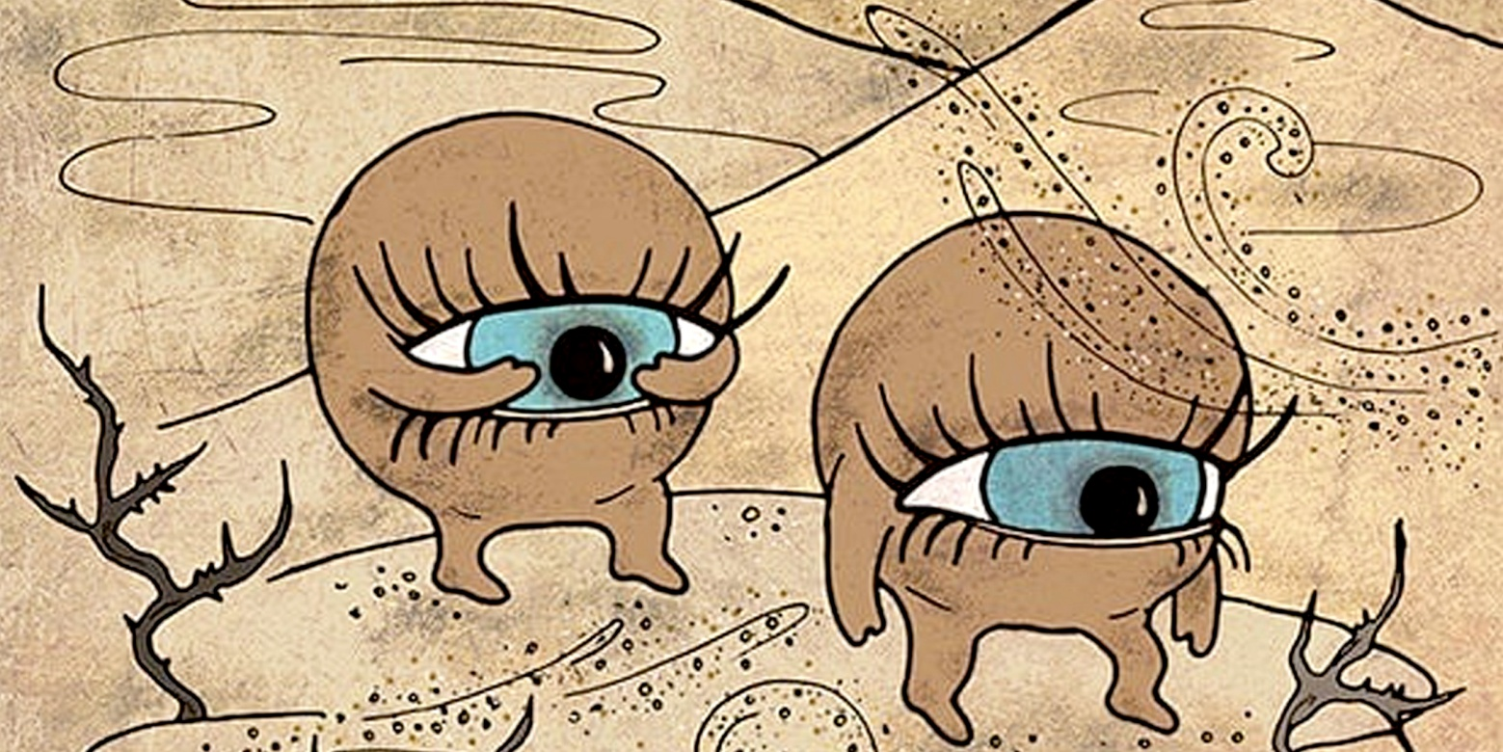
Патофизиология
Наличие синдрома сухого глаза может привести к «микротрещинам» на поверхности глаз. В запущенных случаях эпителий претерпевает патологические изменения, а именно плоскоклеточную метаплазию и потерю бокаловидных клеток.
Некоторые тяжёлые случаи приводят к:
утолщению поверхности роговой оболочки,
эрозии роговой оболочки,
точечной кератопатии,
эпителиальным дефектам,
неоваскуляризации роговой оболочки,
рубцеванию роговой оболочки,
истончению роговой оболочки
её перфорации

Slide 5
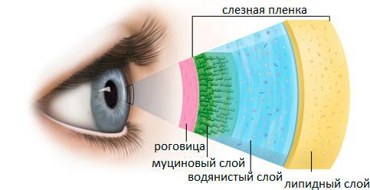
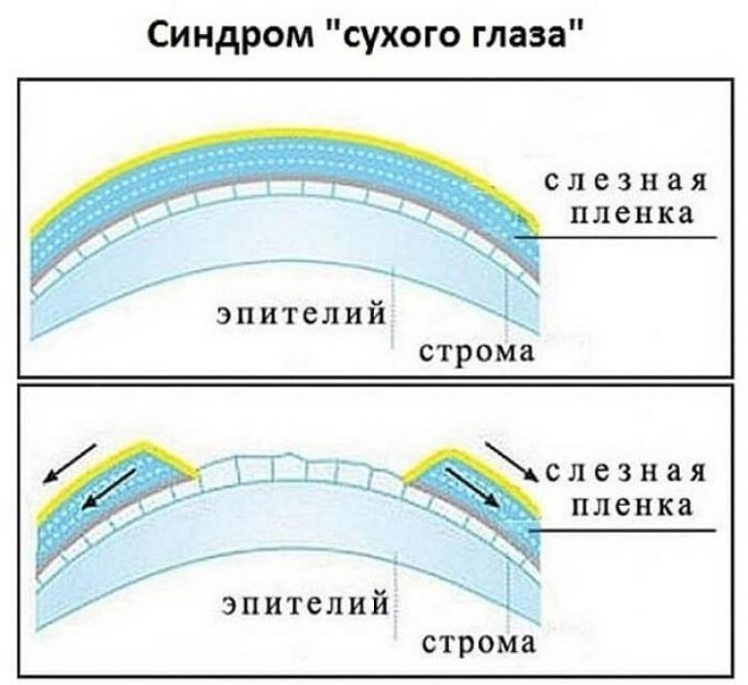
Причины
Повреждение любого из трёх слоёв слёзной плёнки приводит к нестабильности слёзной плёнки, что вызывает симптомы сухого кератита

Slide 6
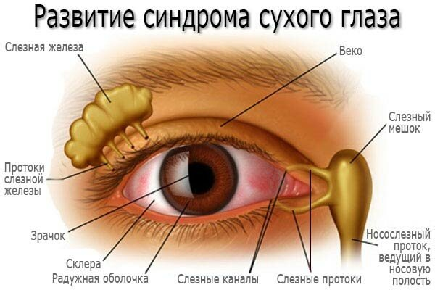
Пониженная выработка слёз или повышенная испаряемость слёзы
Вызывается нарушенной выработкой слёз по причине пониженной слёзной секреции или повышенной испаряемостью слезы.
-пониженная продукция слезы чаще всего встречается в старшем возрасте (после 60 лет), особенно, у женщин в период постменопаузы (мейбомиевы железы прекращают правильно функционировать, что приводит к дефициту слезы)
-повышенная испраряемость связана с пониженным морганием: слеза испаряется с поверхности глаза, и не успевает «восполняться» за счёт моргания.
Причины включают идиопатическую и врождённую алакримию(снижение слезного производства), ксерофтальмию(сухость роговицы и конъюнктивы глаза, возникающая из-за нарушения слёзоотделения), абляцию слёзной железы и сенсорную денервацию.
В редких случаях это может быть симптомом коллагенозов сосудов, включая ревматоидный артрит, системную красную волчанку, аутоиммунные заболевания.

Slide 7
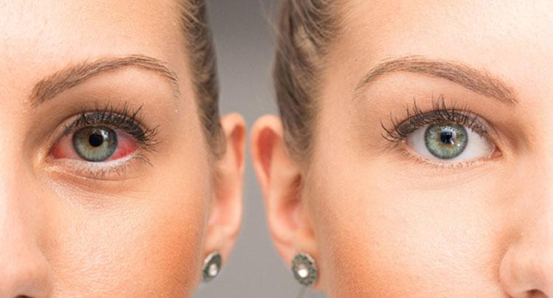
Могут вызвать или ухудшить это состояние такие лекарственные средства как
изотретиноин,
седативные средства,
диуретики,
антидепрессанты,
антигипертензивные средства,
оральные контрацептивы,
антигистаминные препараты,
назальные деконгестанты,
бета-адреноблокаторы,
атропин,
опиоиды (морфин)
Инфильтрация слёзных желёз саркоидозом или опухолями, пострадиационный фиброз слёзных желёз также могут вызвать это состояние.

Slide 8
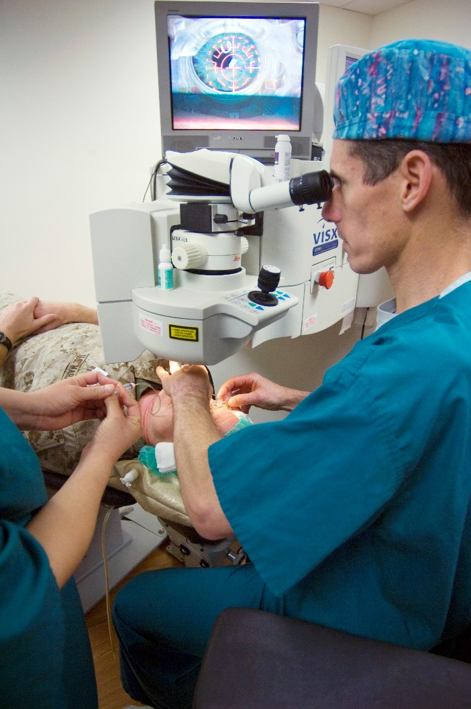
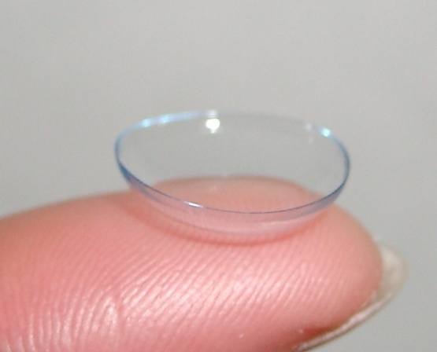
Дополнительные причины
-старение (c возрастом выработка слёз снижается)
-термические или химические ожоги
-диабет
-ношение контактных линз (около половины всех людей, носящих линзы, жалуется на синдром сухого глаза. Существуют две возможные связи между использованием контактных линз и синдромом сухого глаза. Мягкие контактные линзы, плавающие на слёзной плёнке, абсорбируют слезы в глазах. Также известно, что использование контактных линз повреждает нервную чувствительность роговой оболочки, что в дальнейшем может привести к сниженной выработке слёз слёзной железой)
-после лазерной коррекции зрения(LASIK) и других хирургических вмешательств, при которых нервы роговой оболочки разрезаются в ходе создания лоскута роговой оболочки
-травма глаза
-экзофтальм
-птоз верхнего века
-аномалии липидного слоя слёз

Slide 9
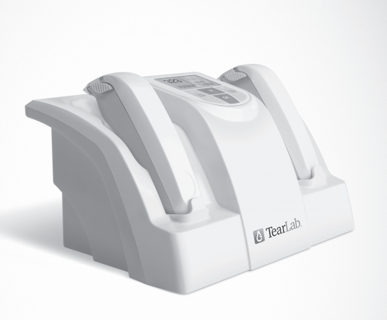
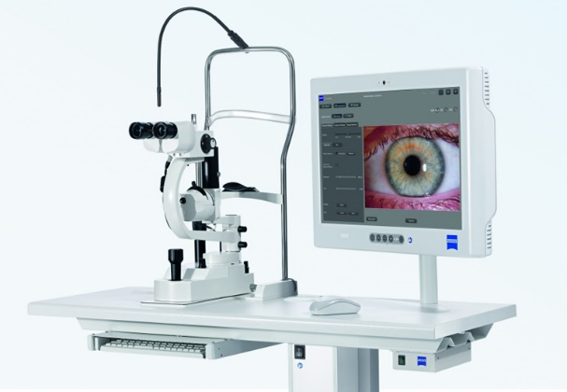
Диагностика
-опрос
-осмотр с помощью щелевой лампы.
-тесты (могут определить как количество, так и качество слёз)
-проба Ширмера (измерение количество=а влаги, омывающей глаз) Выполняется пятиминутная проба Ширмера с использованием фильтровальной бумаги. Для этой пробы увлажнение меньше 5 мм считается диагнозом синдрома сухого глаза.
-проба Ширмера II (если результаты пробы Ширмера аномальные) для измерения отражённой секреции. В этой пробе слизистую оболочку носа раздражают ватной палочкой, после чего с использованием фильтровальной бумаги измеряют выработку слёз. Для этой пробы увлажнение меньше 15 мм через пять минут считается аномальным.
-проба Норна на время разрыва слёзной плёнки (измеряет время, необходимое для разрыва слёз в глазу. Нужно поместить каплю флуоресцеина в слёзный мешок. В конъюнктивальный мешок он закапывает раствор флуоресцеина натрия для окрашивания слезной жидкости. Далее врач сканирует глаз пациента с помощью щелевой лампы и синего фильтра. После этого больного просят моргнуть последний раз, а затем открыть глаза и постараться больше не моргать. Это позволяет специалисту засечь время первого разрыва плёнки после моргания.)
-тест с анализом на протеины слёз измеряет лизоцим.
-тест с анализом на лактоферрин
-тест на осмолярность слезы (может быть более чувствительным методом диагностики и градации тяжести синдрома сухого глаза

Slide 10
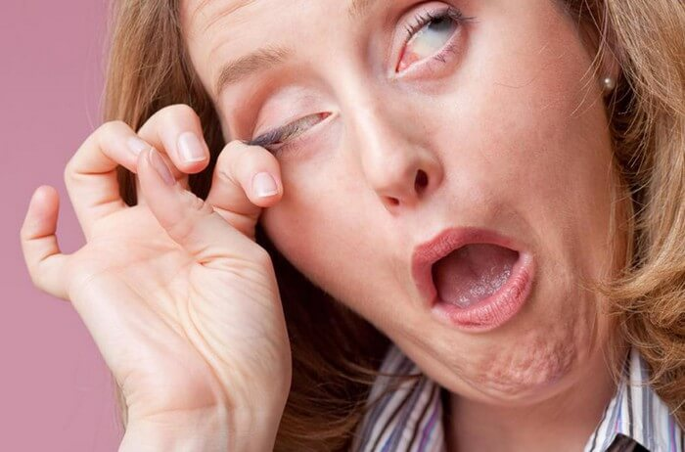
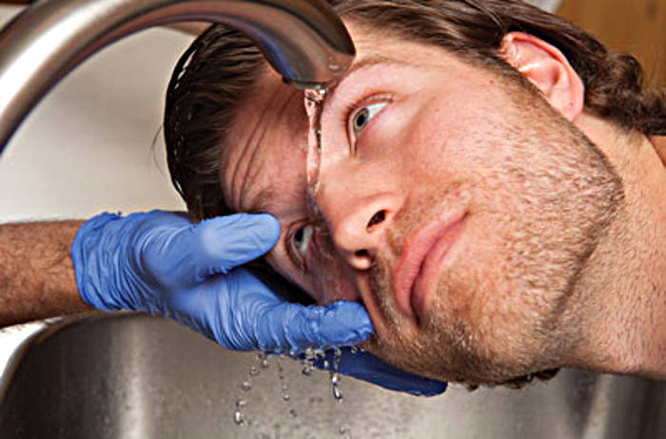
Лечение
Принцип: избегание раздражающих факторов, стимуляция выработки слёз, улучшение удержания слёз, очистка век, лечение воспаления глаз.
-целенаправленное моргание (особенно при использовании компьютера) и предоставление отдыха уставшим глазам
-следует избегать трения глаз
-синдрому сухого глаза могут сопутствовать такие состояния как блефарит, поэтому необходимо уделять особое внимание очистке век утром и вечером
-восстановление водного баланса

Slide 11
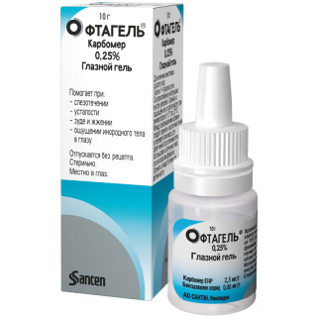
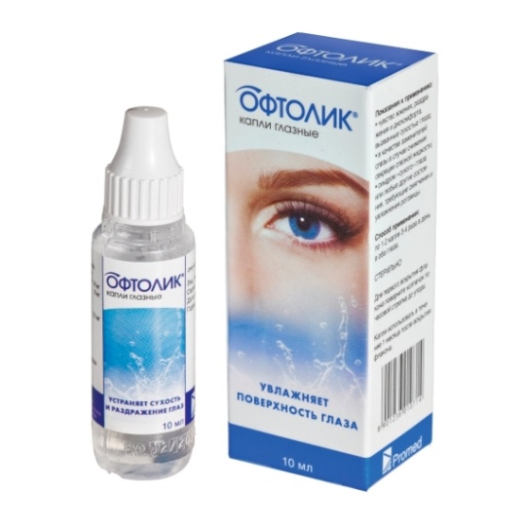
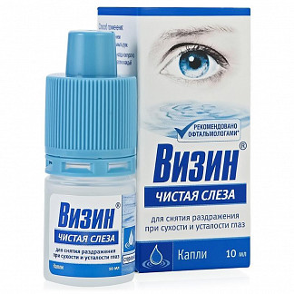
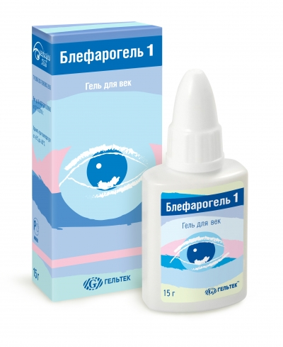
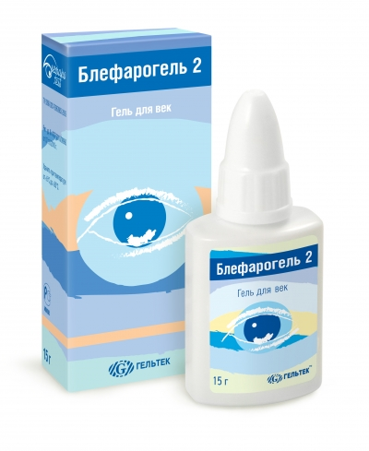
-искусственные слезы: Офтагель, Офтолик, Визин Чистая Слеза
Блефарогель 1
Блефарогель 2
гиалуроновая кислота, Aloe Vera, препараты серы
гиалуроновая кислота, Aloe Vera

Slide 12
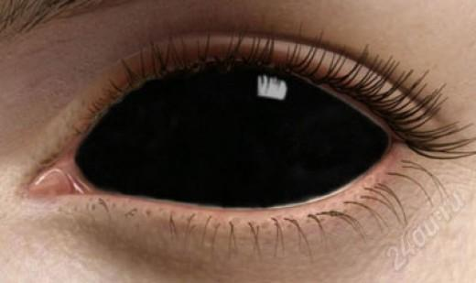
-склеральная линза (лежит на склере и создаёт хранилище слёз на роговице. Линза также защищает поверхность глаза от дальнейшего повреждения из-за отсутствия слёз, и способствует заживления глазной поверхности.

Slide 13
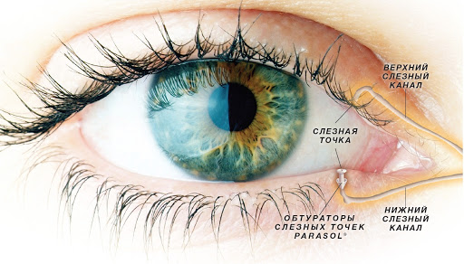
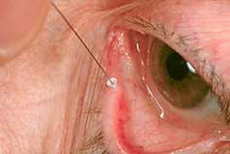
-блокировка оттока слёз (существуют методы, позволяющие частично или полностью закрыть слёзные протоки. Это блокирует поток слёз в нос, и, таким образом, увеличивает доступность слёз для глаз Дренаж в одной или обеих слёзных точках в каждом глазе может быть заблокирован.
-окклюзия слёзных точек (пунктальные штекеры вставляются в слёзные точки для блокировки слезоточивого дренажа.
-прижигание (если пунктальные пробки являются эффективными, может быть выполнено тепловое или электрическое прижигание слёзных точек. При тепловом прижигании используется местный анестетик, а затем прикладывается горячая проволока. Это сжимает ткани слёзной точки и вызывает рубцевание, которое закрывает слёзный проток.
-хирургическое вмешательство (тяжёлых случаях кератоконьюнктивита может быть выполнена тарзорафия, когда веки частично сшиваются вместе. Это уменьшает глазную щель.

Slide 14
СПАСИБО ЗА ВНИМАНИЕ!

